Slide 1
SIEĆ
Urszula Pankiewicz klasa 7c

Slide 2
Czym jest sieć komputerowa?
Komputerowa sieć to system, który umożliwia przesyłanie, komunikację i udostępnianie danych między dwoma lub więcej połączonymi ze sobą komputerami za pomocą medium transmisyjnego.

Slide 3
JAKIE są zasoby sieciowe?
Zasoby sieciowe to wszystko to, co jest współdzielone w obrębie danej sieci. Mogą to być na przykład urządzenia takie jak drukarki sieciowe, skanery, plotery czy np. przestrzeń dyskowa.

Slide 4
korzyści płynące z połączenia komputerów w sieci
Współdzielenie zasobów
Sieciowe pamięci dyskowe
Aplikacje sieciowe
Współdzielenie drukarek
Przyspieszenie pracy

Slide 5
Podział sieci:
1. Podział sieci na podstawie skali
Pierwszym rodzajem podziału sieci jest podział na podstawie skali. Sieci można podzielić na trzy główne kategorie: LAN (Local Area Network), MAN (Metropolitan Area Network) i WAN (Wide Area Network).
1.1 LAN (Local Area Network)
LAN to rodzaj sieci, która obejmuje niewielki obszar geograficzny, na przykład biuro, budynek lub kampus uniwersytecki. Jest to najmniejsza skala sieci, która umożliwia komunikację między urządzeniami w obrębie tego samego obszaru.
1.2 MAN (Metropolitan Area Network)
MAN to sieć, która obejmuje większy obszar geograficzny, na przykład miasto lub region. Jest to średnia skala sieci, która umożliwia komunikację między różnymi lokalizacjami w obrębie tego samego obszaru.
1.3 WAN (Wide Area Network)
WAN to największa skala sieci, która obejmuje duże obszary geograficzne, takie jak kraje lub kontynenty. Jest to sieć, która umożliwia komunikację między odległymi lokalizacjami za pomocą różnych technologii, takich jak telefonia komórkowa, satelity czy światłowody.

Slide 6
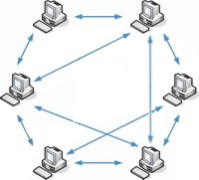
Sieci typu każdy z każdym

Slide 7
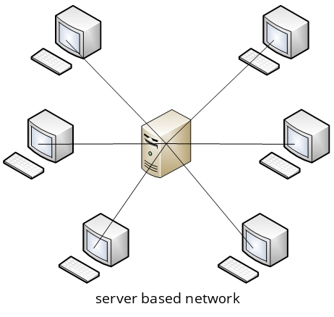
Sieci typu klient-serwer

Slide 8
Karta sieciowa
Karta sieciowa to część komputera (podzespół) służąca do odbierania i wysyłania pakietów danych w sieci komputerowej. Każda taka karta posiada swój unikatowy adres fizyczny – MAC (Media Access Control) i jest on nadawany w momencie produkcji karty sieciowej.

Slide 9
Protokuł sieciowy
Protokół sieciowy to zbiór reguł, które określają sposób przesyłania danych między aplikacjami oraz - w tym kontekście - między klientem a serwerem bazy danych. Reguły protokołu są implementowane w sterownikach sieciowych .

Slide 10
Sieć domowa
Sieć domowa to nic innego jak szereg nowoczesnych urządzeń połączonych z internetem przy użyciu kompatybilnego routera i łącza. Urządzenia te możemy połączyć z internetem oraz niekiedy także ze sobą wzajemnie – za pomocą sieci Wi-Fi lub specjalnych przewodów.

Slide 11
Sieć szkolna
Ogólnopolska Sieć Edukacyjna, w skrócie OSE, to program publicznej sieci telekomunikacyjnej dającej szkołom dostęp do szybkiego (100 Mb/s), bezpłatnego i bezpiecznego Internetu.

Slide 12
logowanie
Jest to swoiste "wejście" z pełnymi przywilejami do np. sklepu internetowego. Zalogowany Użytkownik otrzymuje wiele udogodnień, między innymi możesz sprawdzić na jakim etapie znajduje się Twoja przesyłka np. czy zamówienie jest potwierdzone, czy produkt jest już wysłany, i gdzie w danym miejscu się znajduje.

Slide 13
Udostępnianie zasobów
Udostępnianie zasobów komputera lokalnego jest operacją, która pozwala na dostęp do nich użytkownikom sieciowym, pod warunkiem, że mają do tego odpowiednie uprawnienia. Jeśli zasób nie zostanie udostępniony, wówczas mogą z niego korzystać tylko użytkownicy lokalni.

Slide 14
Dziękuję za uwagę

